Slide 2
Основными отраслями специализации промышленности Беларуси в международном географическом разделении труда являются машиностроение и химическая промышленность.
Развиты также деревообрабатывающая, пищевая и лёгкая промышленность

Slide 3
Брендами Беларуси являются БелАЗ, «Белкомунмаш», МАЗ, МТЗ, «Беларуськалий», «Белшина», «Коммунарка», «Савушкин продукт»
На экспорт поставляются большегрузные самосвалы, грузовые автомобили, тракторы, холодильники, химические волокна, калийные удобрения,продукция пищевой промышленности.

Slide 5
Минск – крупнейший промышленный центр
В Минске формируется 26,9% ВВП страны.
Предприятия Минска создают 15,8% республиканского объёма промышленной продукции.
Тут самое большое количество предприятий -3760.
Ведущая отрасль - машиностроение

Slide 6
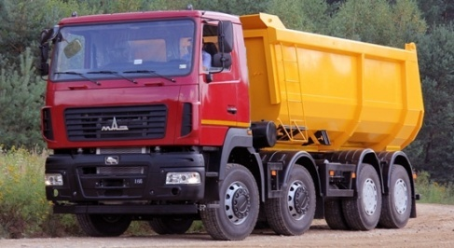
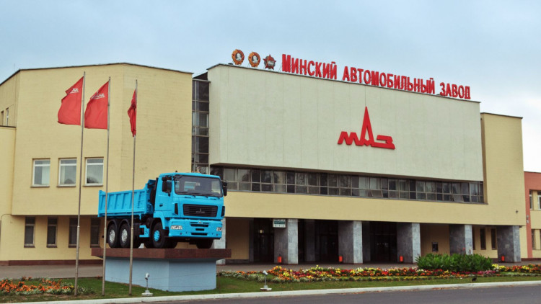
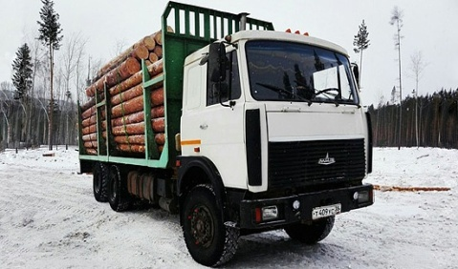
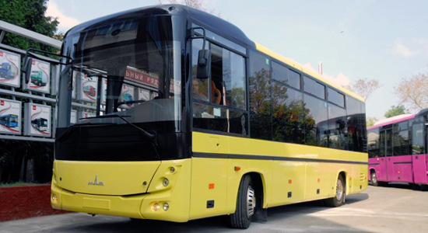
Минский автомобильный завод
Лидер белорусского машиностроения . Был основан в 1944 году. Основная продукция предприятия – автомобильная техника, предназначенная для выполнения практически всех видов автомобильных перевозок грузов и пассажиров. На заводе производятся большегрузные автомобили и автопоезда, самосвалы, лесовозные тягачи повышенной проходимости, автобусы, автомобильные шасси для различных видов специализированного автомобильного транспорта. Модельный ряд представлен более чем 500 единицами техники и их различными модификациями.

Slide 7
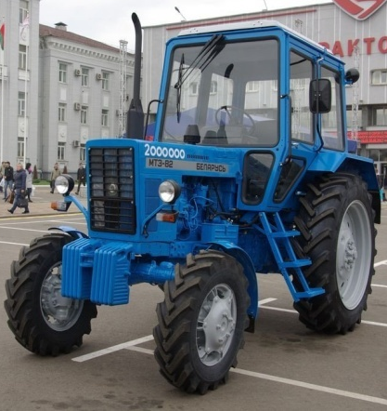
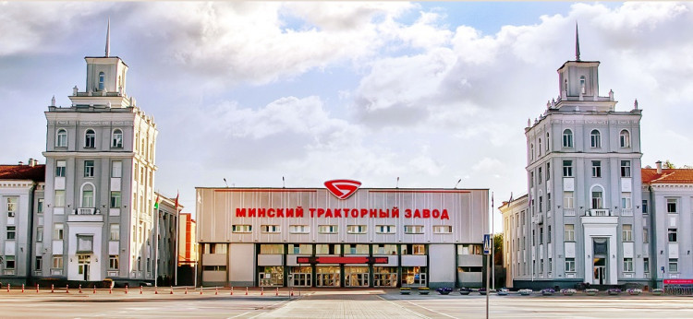
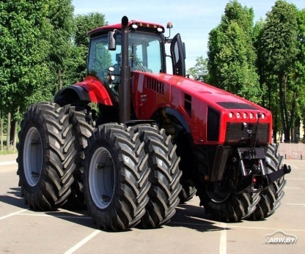
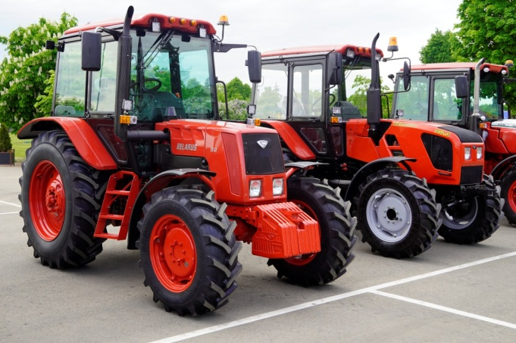
Минский тракторный завод
Ведущее предприятие, занимающееся производством тракторов и сельскохозяйственной техники специального назначения. Заводу принадлежит 17% мирового рынка тракторов. За годы работы на МТЗ произведено более 4 млн единиц сельскохозяйственной техники. Свыше 90% тракторов, выпущенных под маркой BELARUS, экспортируется каждый год. На данный момент завод занимается производством более 100 моделей тракторов.

Slide 8
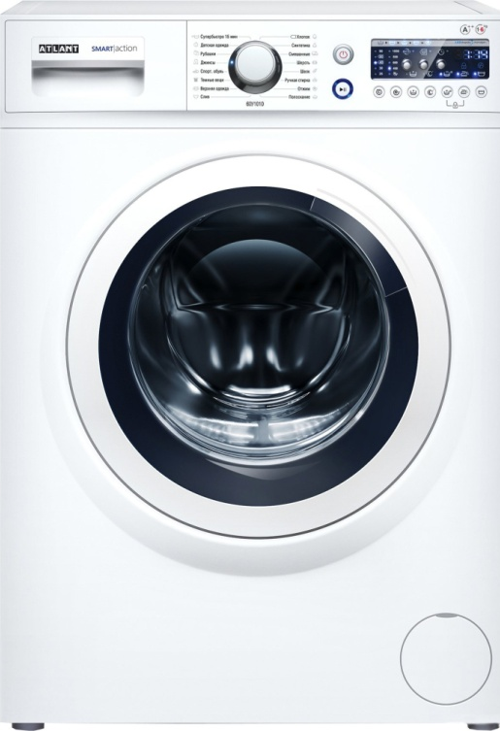
Атлант
ATLANT известен как производитель популярных холодильников, морозильников и стиральных машин. С конвейеров предприятия сходит практичная и надежная техника, отвечающая высоким потребительским запросам.

Slide 9
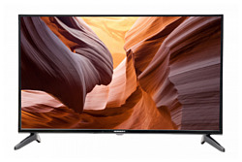
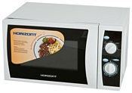
горизонт
«Горизонт» – это 25 компаний, разделенных на 8 бизнес-направлений, более 7 000 сотрудников, занятых в различных сферах, от производства бытовой и промышленной электроники, до строительства, логистики и услуг.
«Горизонт» освоил производство новых видов продукции - телевизоров, ноутбуков, микроволновых печей, кондиционеров, пылесосов, утюгов и фенов. Объединение выпускает банковские и платежные терминалы, телефоны.

Slide 10
БелАЗ
Предприятие «БелАЗ», расположенное в городе Жодино, выпускает самую широкую в мире линейку карьерных самосвалов грузоподъёмностью от 30 до 450т. Автомобиль БелАЗ установил рекорд Гиннеса: провёз груз в 503,5 т. Выпускаются роботизированные самосвалы, электросамосвалы, уникальная техника для горно – шахтных разработок.

Slide 11
БелДжи
Предприятие «БелДжи» по сборке легковых автомобилей находится недалеко от г. Борисов.
Проектная мощность завода – 60 тыс. легковых автомобилей в год.
В ближайшие годы на БелДжи планируется сборка электромобилей.
С 2023 года началась сборка автомобилей под маркой — «BelGee»

Slide 12
НАФТАН
Расположен в городе Новополоцк.
«Нафтан» является крупнейшим нефтеперерабатывающим заводом Европы. Его проектная мощность по первичной переработке нефти – более 24 млн тонн в год. Выпускает более 75 видов нефтепродуктов: автобензины, дизельное топливо, керосины, печное и моторное топливо, компрессорные масла, различные марки строительных, дорожных и кровельных битумов, широкий ассортимент растворителей

Slide 13
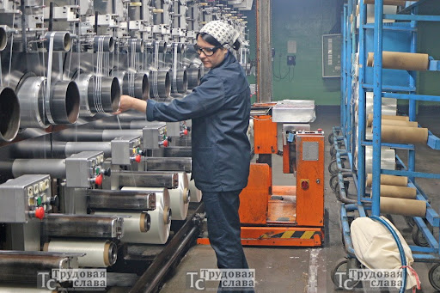
Могилевхимволокно
Открытое акционерное общество «Могилевхимволокно» является единственным в Республике Беларусь крупным производителем диметил-терефталата, полиэфирного гранулята ПЭТ, полиэфирных волокон и нитей, синтетических пленок и основным поставщиком сырья для легкой промышленности.

Slide 14
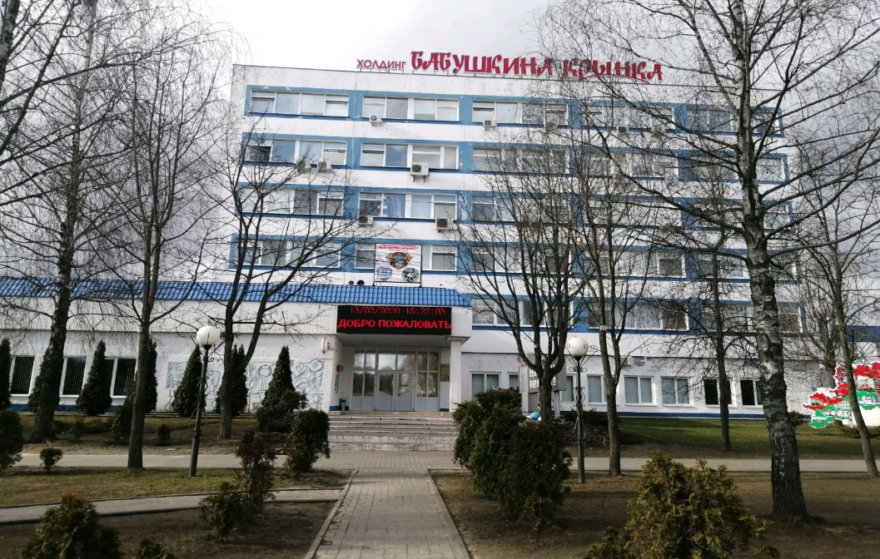
Бабушкина крынка
«Бабушкина крынка» — крупный производитель натуральной молочной продукции в Беларуси. Производственные ресурсы предприятия позволяют переработать до 3000 тонн молока в сутки, а сырьевая зона охватывает 18 из 21 района Могилёвской области. Основной продукцией ОАО «Бабушкина крынка» является: молоко, молоко сухое обезжиренное, масло сливочное, сыр твёрдый, полутвёрдый и мягкий, кефир, сметана, творог,
сливки питьевые, йогурт, сырки глазированные; мороженое, заменитель цельного молока. Всего компания производит более 300 наименований продукции

Slide 15
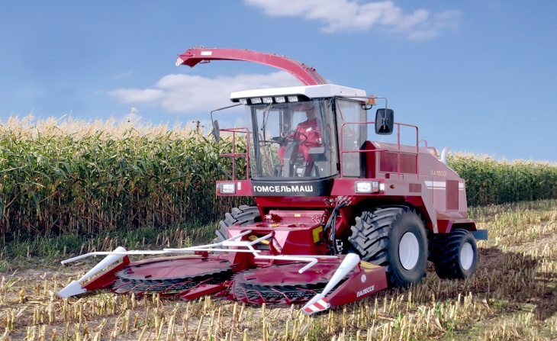
ГОМСЕЛЬМАШ
Крупнейший производитель кормоуборочной и зерноуборочной техники в Беларуси, а также один из лидеров мирового рынка комбайнов и других сельхозмашин. В настоящее время в производственной линейке предприятия представлено более 35 моделей различной сельскохозяйственной техники.

Slide 16
беларуськалий
Один из ведущих производителей калийных удобрений в мире. В 1963 году был открыт первый комбинат по добыче калийной соли. В настоящий момент производственные мощности предприятия насчитывают 6 рудников и 4 обогатительные фабрики. Это позволяет производить порядка 13 млн. тонн удобрений ежегодно. Предприятию принадлежит 20% от мирового производства удобрений. Калийные удобрения производства ОАО «Беларуськалий» поставляются в Азию, Европу, Африку, Латинскую Америку – всего более 80 стран.

Slide 17
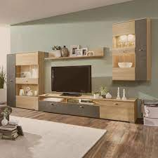
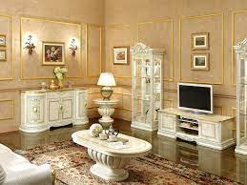
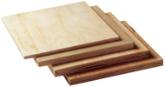
пинскдрев
«Пинскдрев» — одно из крупнейших дерево­обрабатывающих предприятий Республики Беларусь. «Пинскдрев» производит фанеру берёзовую и ольховую , ДСП, корпусную мебель, мягкую мебель, матрасы, строганый шпон, пиломатериалы, мебельный щит, клееный брус, гнуто­клееные детали, профильные детали, оцилиндрованные заготовки, топливную щепу, топливные брикеты и другую продукцию, а также реализует круглые лесо­материалы. Ассортимент мягкой и корпусной мебели превышает 1,5 тыс. наименований. Продукция экспортируется в Россию, страны Европы Казахстан, Украину, Узбекистан.

Slide 18
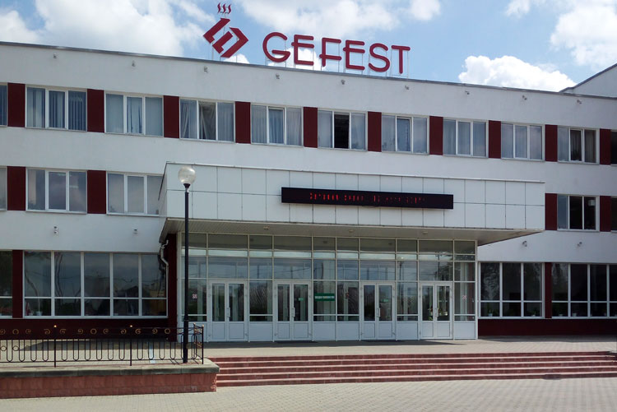
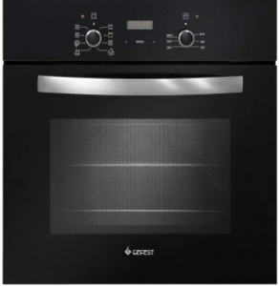
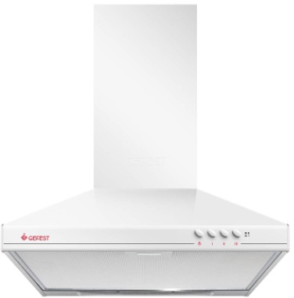
Гефест
Группа компаний GEFEST занимается выпуском современной кухонной бытовой техники с высокими потребительскими свойствами. Основные направления деятельности — производство газовых, газоэлектрических, электрических плит, встраиваемой техники и воздухоочистителей торговой марки GEFEST

Slide 19
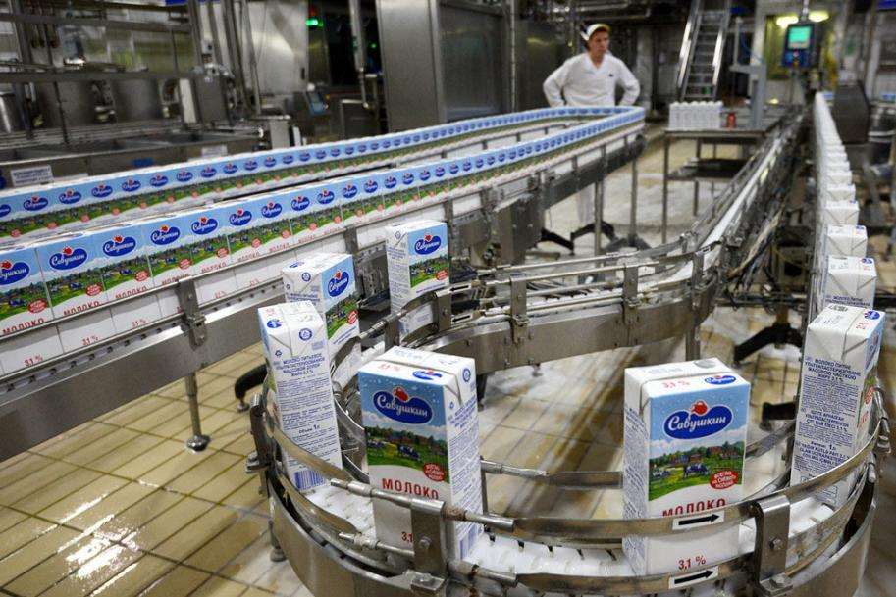
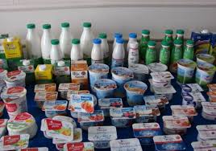
Савушкин продукт
ОАО "Савушкин продукт" - лидер молочной промышленности Республики Беларусь. Вся молочная и соковая продукция компании насчитывает около 250 наименований. Ассортиментный портфель компании представлен брендами «Савушкин», «Брест-Литовск», «Оптималь», «Ласковое лето», «На100ящий», «СуперКид». Поставка продукции осуществляется не только в Беларусь, но и за ее пределы: в Россию, Украину, Казахстан, Армению, Азербайджан, Молдову, ОАЭ, Иорданию, Сингапур, Республику Корея, Гонконг, Тайланд, страны Евросоюза и другие страны Ближнего и Дальнего зарубежья

Slide 20
ГродноАзот
ГродноАзот – крупнейшее предприятие химической промышленности.
Выпускает около 50 наименований химической продукции: в том числе аммиак жидкий технический, азотные удобрения — карбамид, карбамидо-аммиачную смесь, сульфат аммония, метанол теник, капролактам, биодизель и жидкую двуокись углерода

Slide 21
Ответьте на вопросы
Назовите важнейшие отрасли промышленности Беларуси.
В каких городах выпускают автомобили?
Назовите крупнейшие предприятия молочной промышленности.
Какое место в мире Беларусь занимает по производству калийных удобрений?
Какое промышленное объединение производит телевизоры, ноутбуки, микроволновые печи, кондиционеры, пылесосы?
Где находится крупнейшее предприятие по переработке нефти?

